Slide 1

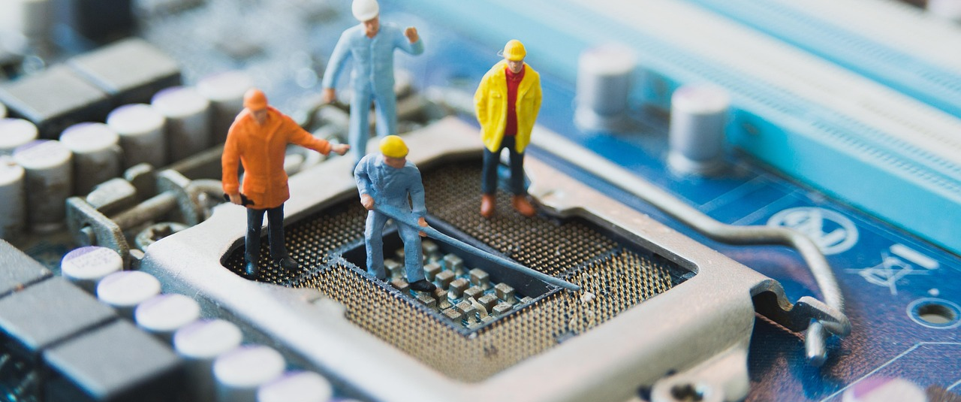
Компютърни конфигурации
Въведение, основни хардуерни компоненти, периферни устройства
Проект "Отворено учебно съдържание по програмиране и ИТ", СофтУни Фондация
Курс "Информационни технологии"
https://github.com/BG-IT-Edu
Софтуерни и хардуерни науки

Slide 2
Съдържание
​Компютърни конфигурации
Основни хардуерни компоненти
Дънна платка (Motherboard)
Процесор (CPU)
Памет (HDD, SSD, RAM, ROM, външна памет)
Видеокарта (GPU)
Мрежова карта (NIC)
Звукова карта (Sound Card)
​Периферни устройства
Входни и изходни устройства, запаметяващи устройства и монитори
​Пример: Компютърна конфигурация за лична употреба
2
Notes:
2

Slide 3
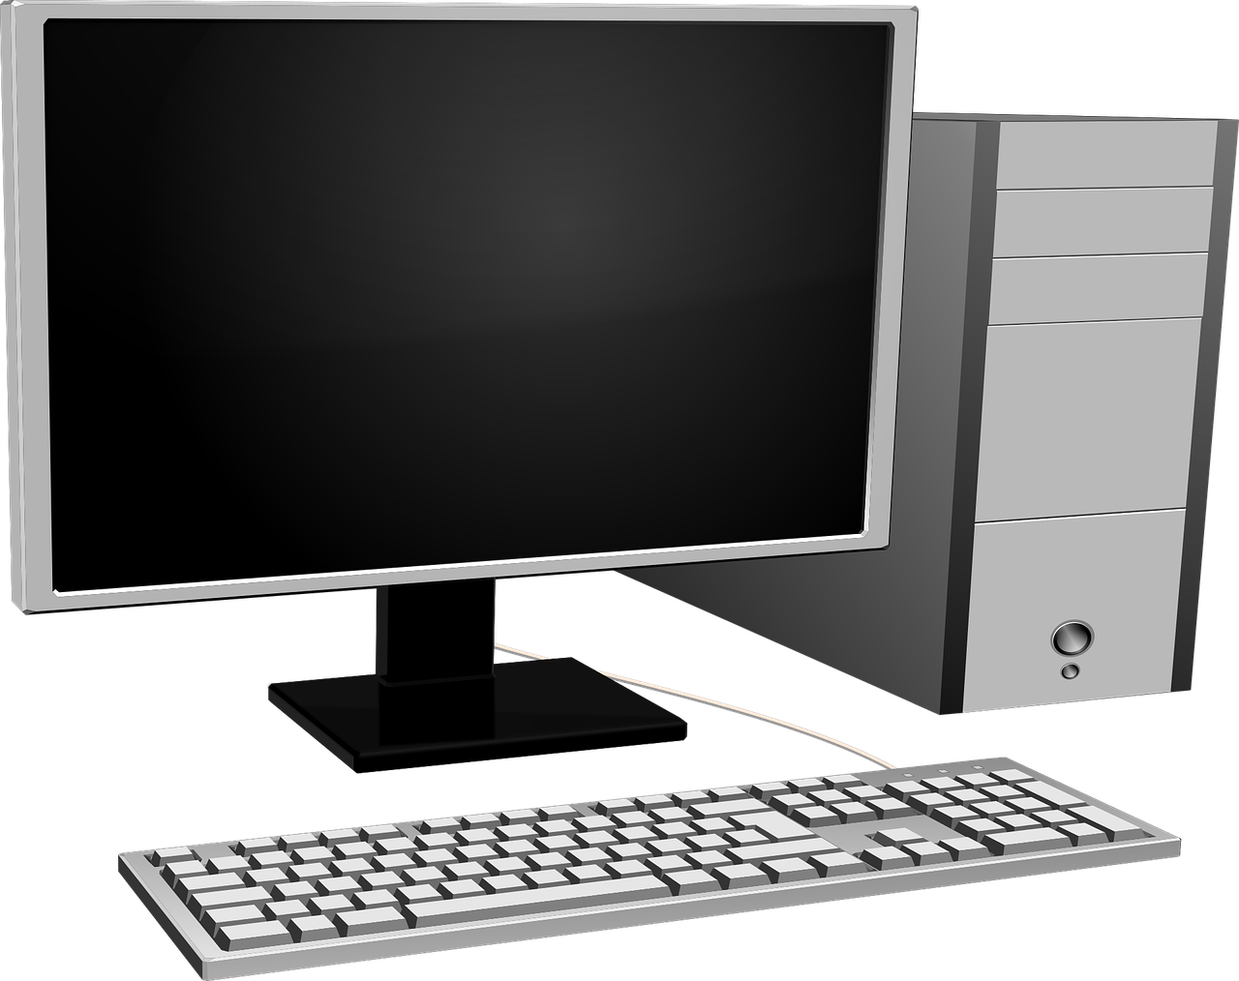
Компютърни конфигурации
Софтуер + Хардуер
Notes:
3

Slide 4
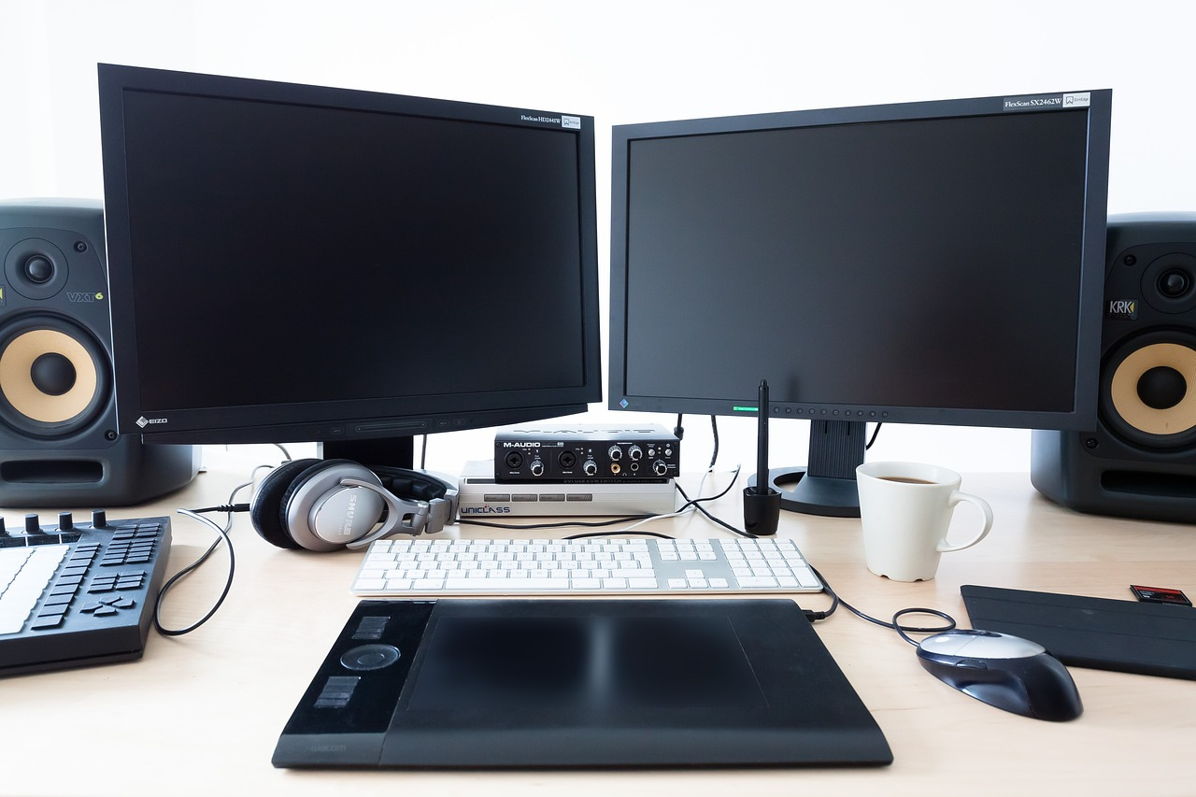
Компютърни конфигурации
Комбинация от хардуерни и софтуерни компоненти, които заедно съставят компютърна система
Определят производителността, ефективността и предназначението на компютъра

Slide 5
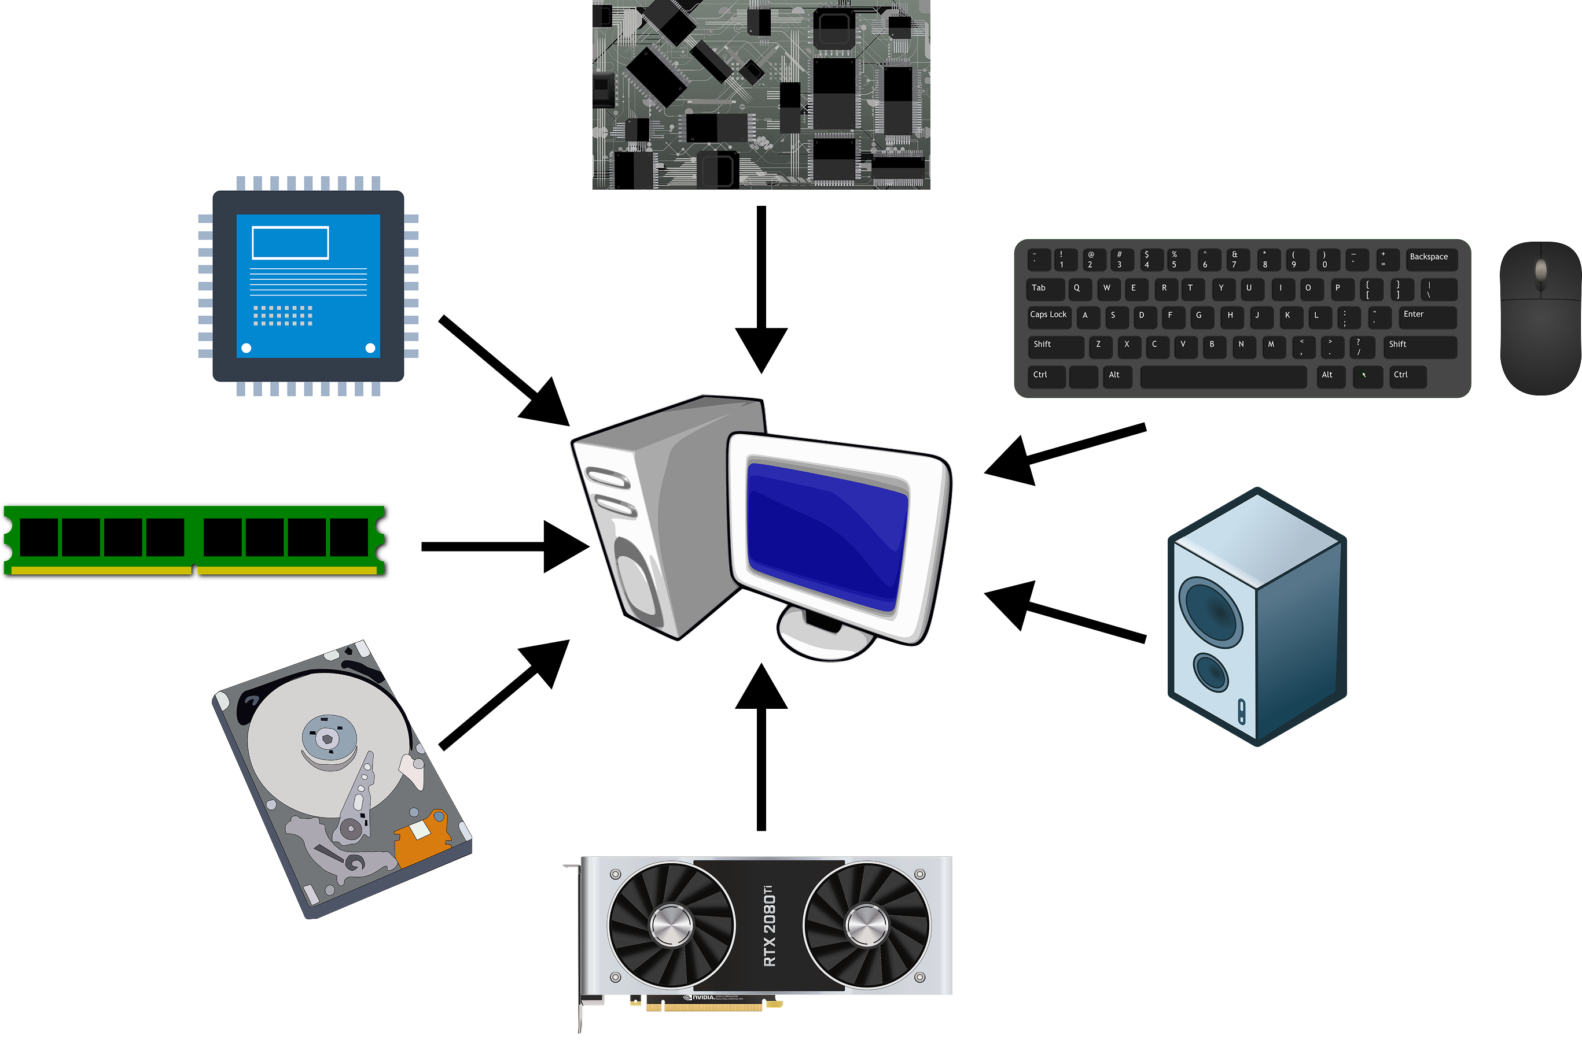
Компютърна система
Дънна платка
Процесор
Компютърна периферия
Компютърна периферия
RAM памет
Твърд диск
Разширителни карти (видео, мрежова, звукова)

Slide 6
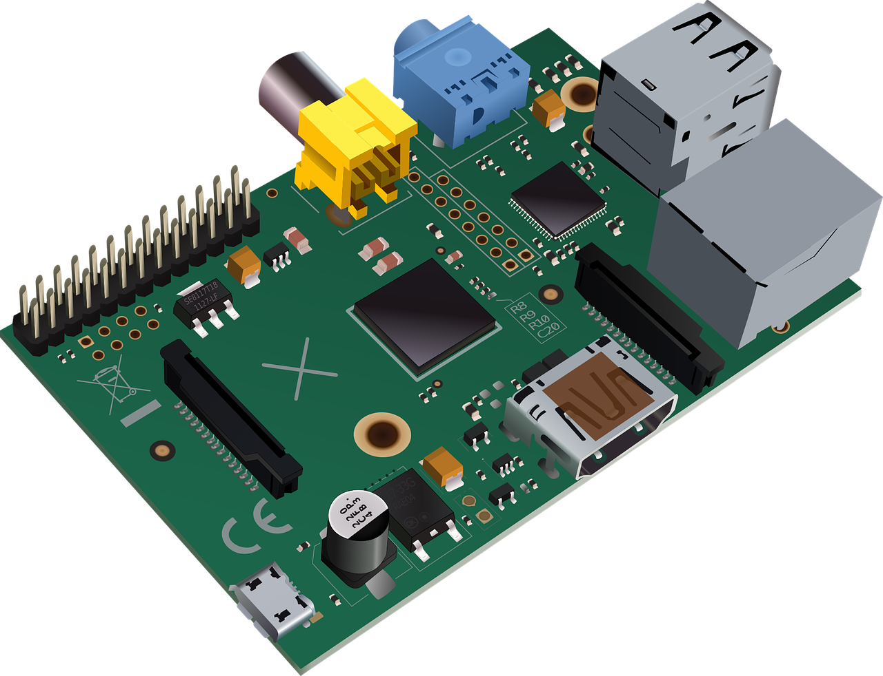
Основни хардуерни компоненти
Ключовите елементи, осигуряващи работата на компютъра
Notes:
6

Slide 7
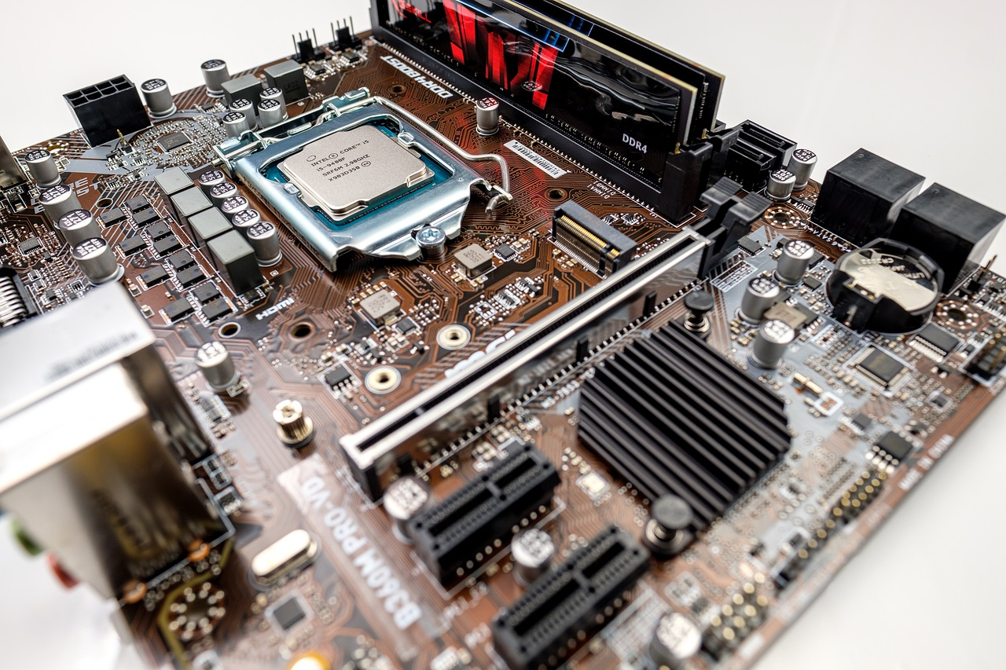
Дънна платка (Motherboard) (1)
Основната платка в компютъра, върху която се свързват всички други компоненти
Съдържа слотове за процесор, памет, видеокарта и други периферни устройства
Осигурява комуникацията между компонентите

Slide 8
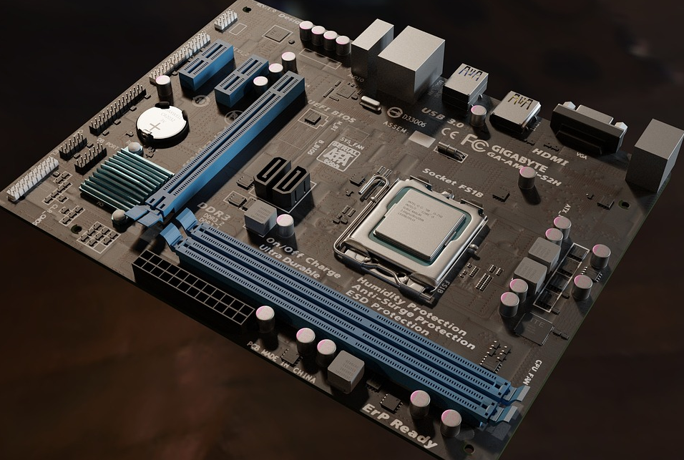
Основни компоненти на дънната платка
Чипсет (Chipset)
Набор от интегрални схеми, които управляват комуникацията между процесора, паметта, устройствата за съхранение и други периферни устройства
Компютърни шини (Buses)
Комуникационни пътища, по които данните се прехвърлят между различните компоненти на дънната платка

Slide 9
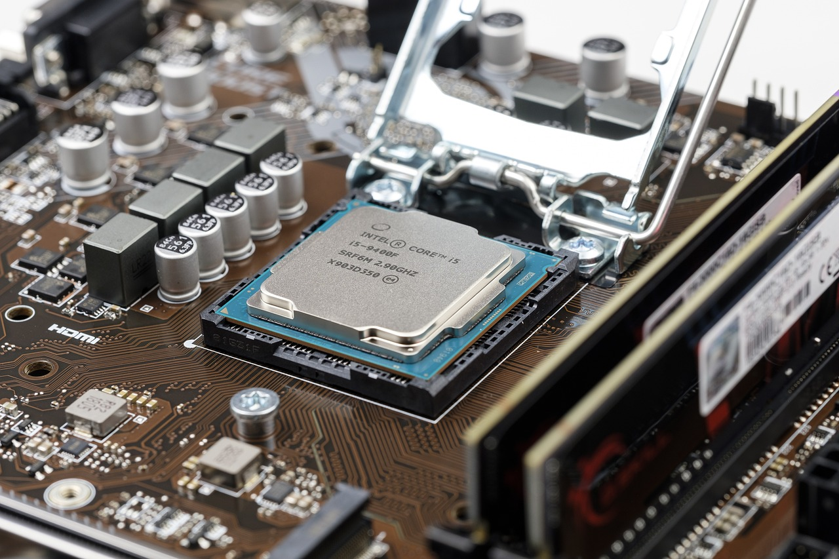
Процесор (CPU – Central Processing Unit)
"Мозъкът" на компютъра
Изпълнява функции и обработва данни
Може да има различен брой ядра и нишки, които определят колко задачи могат да се изпълняват едновременно

Slide 10
Основни компоненти на процесора (1)
Управляващо устройство (CU – Control Unit)
Координира и управлява изпълнението на инструкциите в процесора
Контролира потока от данни между различните компоненти на процесора
Аритметично-логическо устройство (ALU – Arithmetic Logical Unit)
Извършва основни аритметични и логически операции
Отговаря за обработката на числови и логически данни

Slide 11
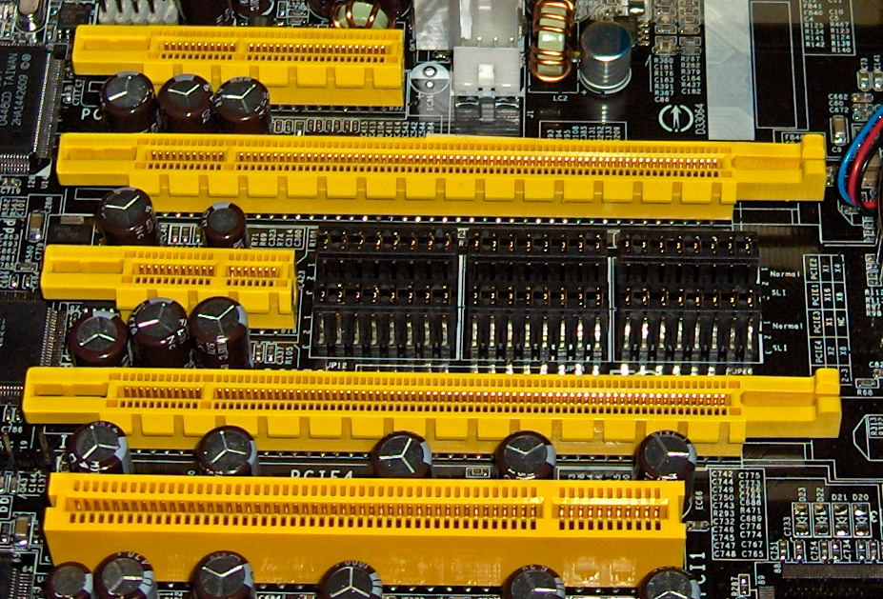
Основни компоненти на процесора (2)
Шина (Bus)
Комуникационният канал, по който данните се пренасят между процесора и останалите компоненти на компютъра
Влияе върху скоростта на обмен на данни

Slide 12
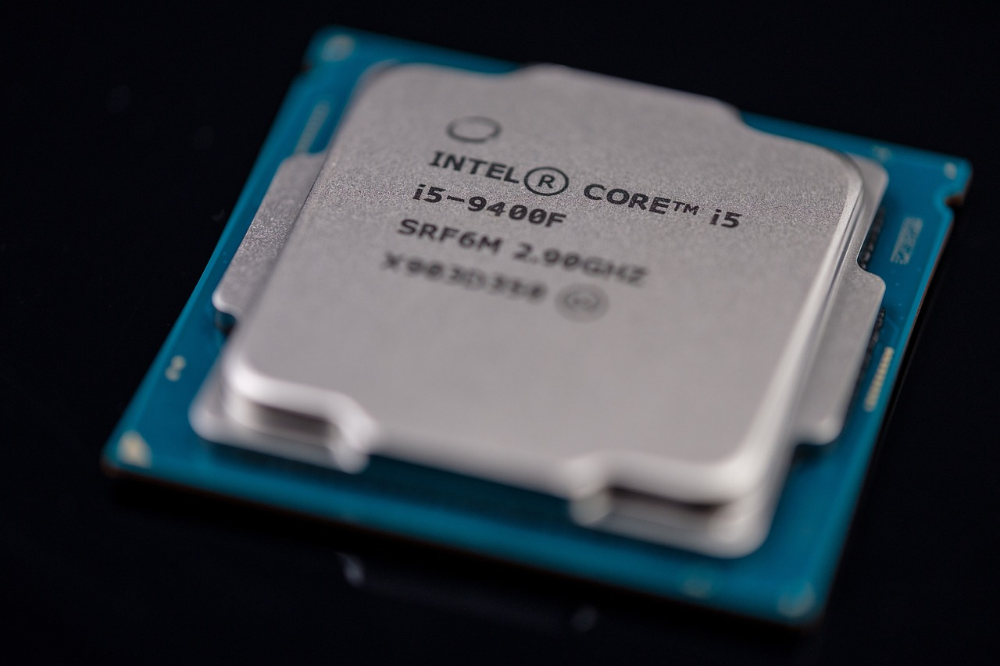
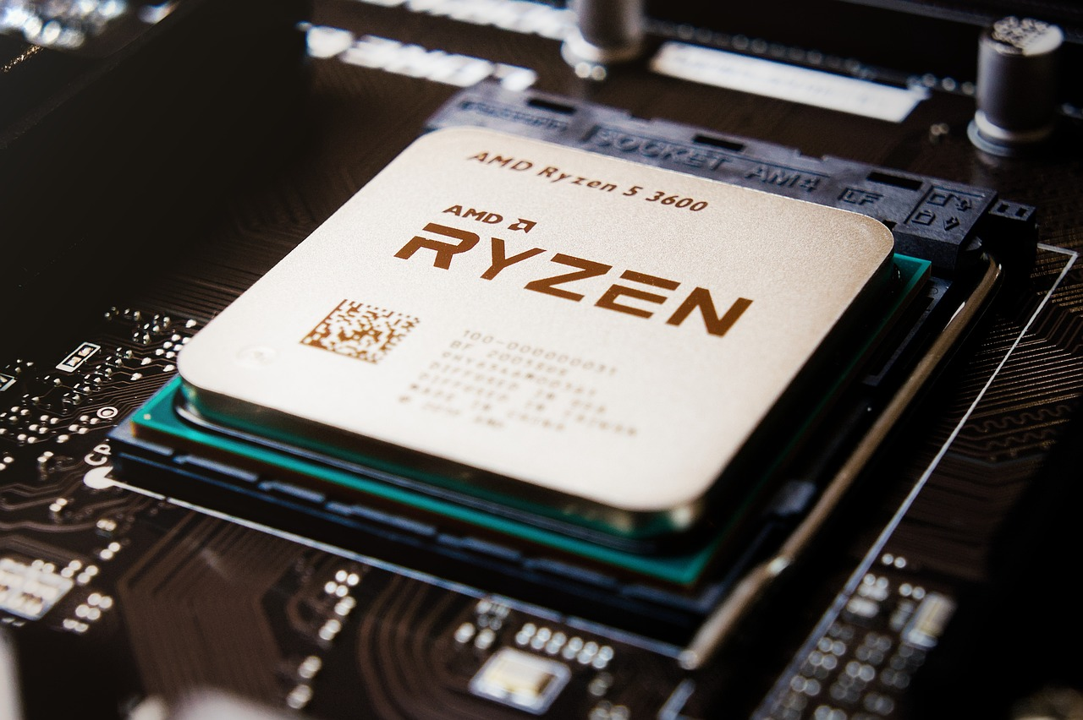
Характеристики на процесора (1)
Тип
Определя архитектурата на процесора (x86, x86-64, ARM)
Зависи от производителя (Intel, AMD, Apple, Qualcomm)
Тактова честота (Clock Speed)
Измерва се в гигахерци (GHz) и определя колко операции може да изпълнява процесорът в секунда
По-високата честота означава по-бърза обработка на данни

Slide 13
Характеристики на процесора (2)
Кеш памет (Cache Memory)
Вградена високоскоростна памет в процесора за бърз достъп до често използвани данни
Разделя се на нива: L1 (най-бърза, но малка), L2 (по-голяма), L3 (най-бавна, но най-голяма)
Разрядност (Bit-width)
Определя колко битова е обработката на данните (32-bit или 64-bit)
Повечето съвременни процесори са 64-битови

Slide 14
Характеристики на процесора (3)
Брой ядра (Cores)
Съвременните процесори имат множество ядра, което подобрява многозадачността и производителността
Едноядрен процесор обработва само една задача наведнъж
Многоядрен процесор (Multi-core) може да обработва няколко задачи едновременно

Slide 15
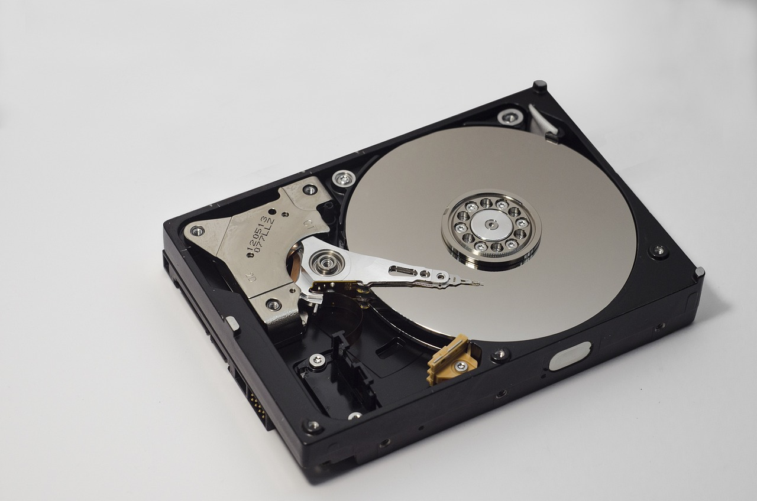
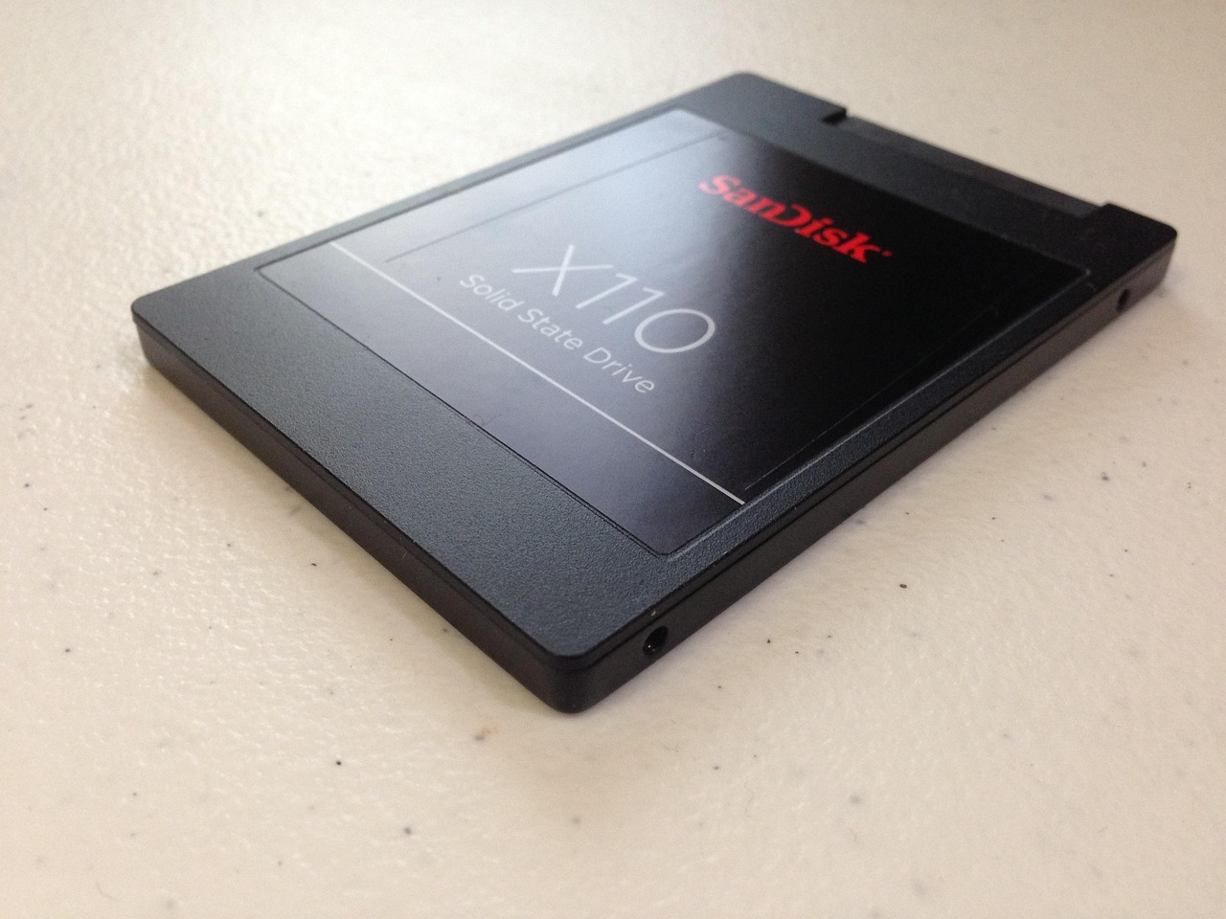
Памет (1)
HDD (Hard Disk Drive) – механичен диск
Използва въртящи се магнитни плочи и четяща глава
Подходящ за масово съхранение на големи файлове (филми, архиви, игри)
SSD (Solid Disk Drive) – полупроводников диск
Използва взаимно свързани чипове с флаш памет без движещи се части
По-бърз, по-тих и по-издръжлив от HDD

Slide 16
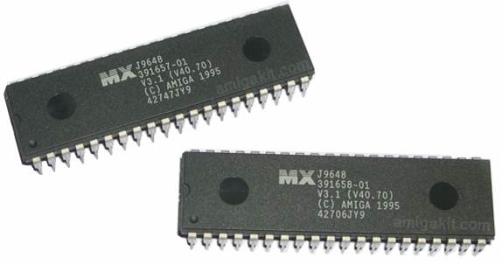
Памет (2)
ROM (Read-Only Memory) – постоянна памет
Съдържа основни програми за стартиране на компютъра
Не може да бъде променяна
Данните не се изтриват при изключване на компютъра

Slide 17
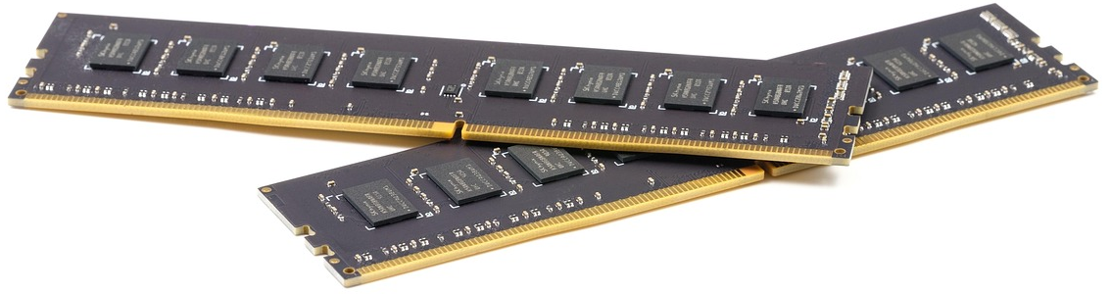
Памет (3)
RAM (Random Access Memory) – оперативна памет
Временно съхранява данни и програми, с които компютърът работи в момента
При изключване на компютъра всички данни в нея се изтриват

Slide 18
Памет (3)
Характеристики на RAM паметта:
Тип – определя стандарта и съвместимостта с дънната платка и процесора (DDR3, DDR4, DDR5)
Капацитет – количеството памет, измервано в гигабайти
8GB – препоръчителен минимум за модерен компютър
16GB-32GB – за гейминг и продуктивност
Работна честота (Clock Speed) – измерва се в мегахерци (MHz) и определя скоростта на трансфер на данни
Латентност (CAS Latency - CL) – времето за реакция на паметта

Slide 19
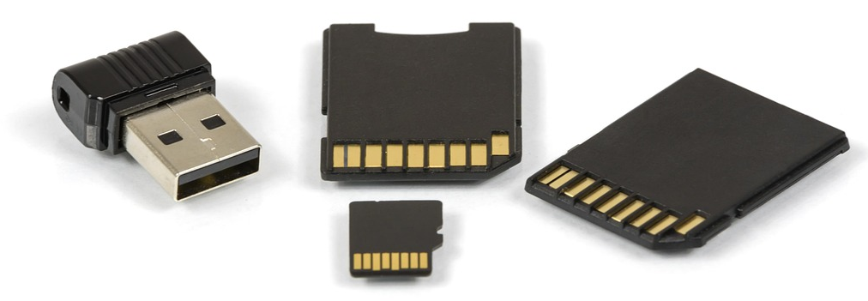
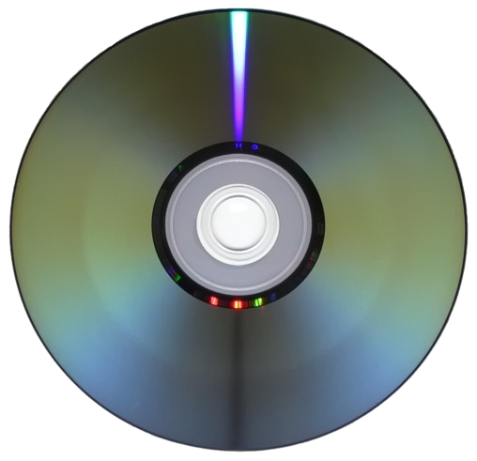
Памет (4)
Външна памет
Флаш памет (Flash Memory) – електронна памет
USB флаш памет
SD карта
SSD дискове
Дискове (CD/DVD) – оптични носители на информация

Slide 20


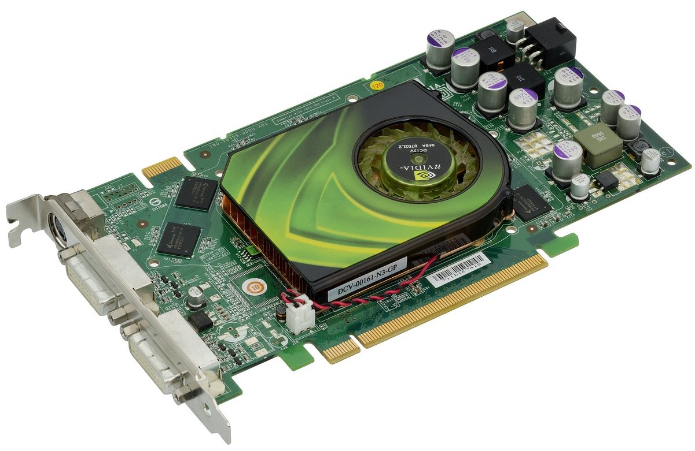
Видеокарта (GPU – Graphics Processing Unit)
Отговаря за обработката на изображения и видео
Може да бъде интегрирана (вградена в процесора) или дискретна (отделен компонент)
Примери:
NVIDIA
AMD

Slide 21
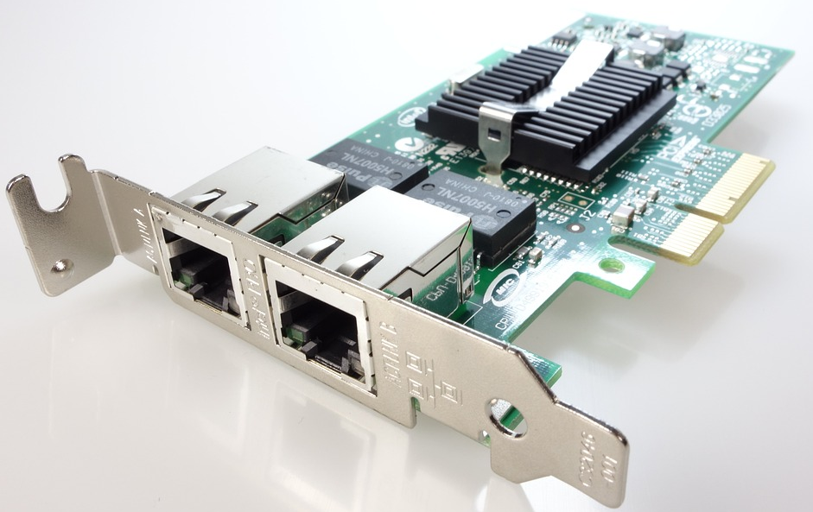
Мрежова карта (NIC – Network Interface Controller)
Позволява свързването с интернет
Може да бъде жична (Ethernet) или безжична (Wi-Fi)
С нея компютърът комуникира с други устройства в мрежата

Slide 22
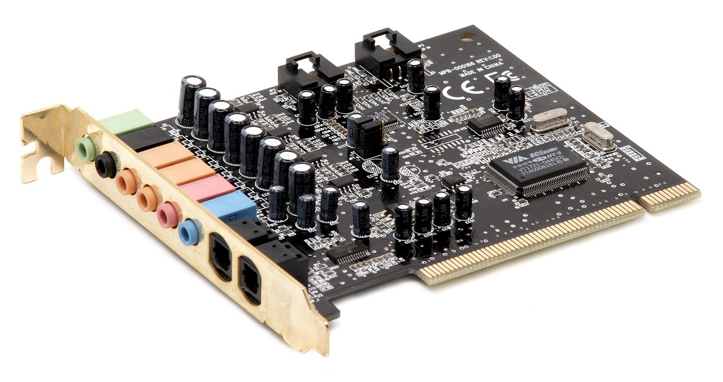
Звукова карта (Sound Card)
Отговаря за обработката на аудио сигнали
Позволява възпроизвеждане и записване на звук
Повечето съвременни дънни платки имат вградени звукови карти

Slide 23
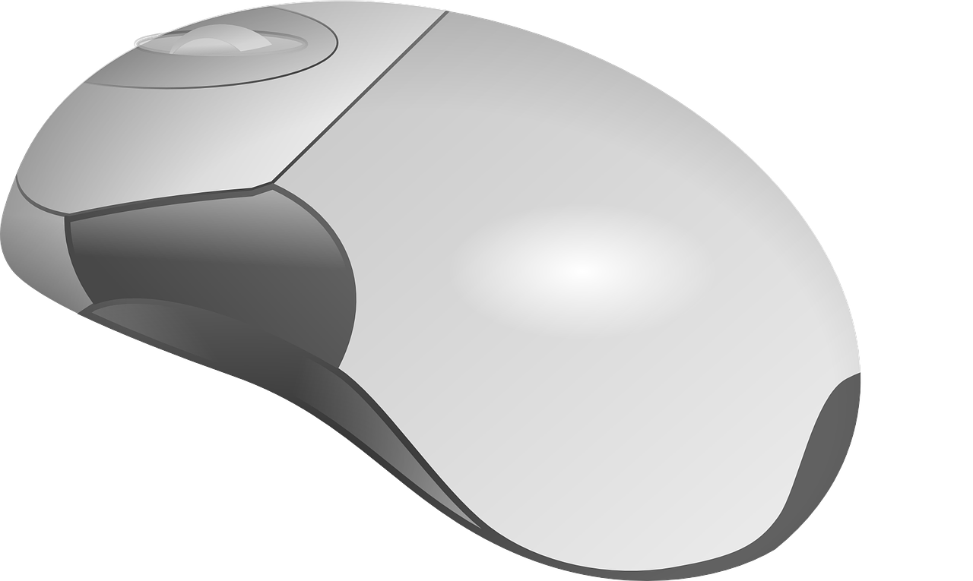
Периферни устройства
Връзката между потребителя и компютъра
Notes:
23

Slide 24

Периферни устройства
Улесняват работата с компютър
Предоставят възможности за взаимодействие с потребителя и други устройства
Позволяват допълнително съхранение на данни

Slide 25
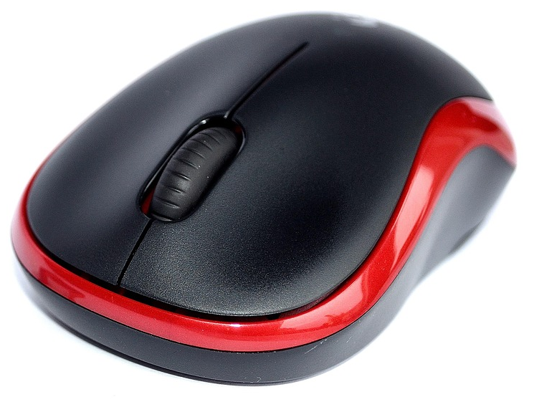
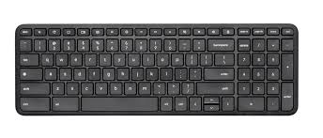
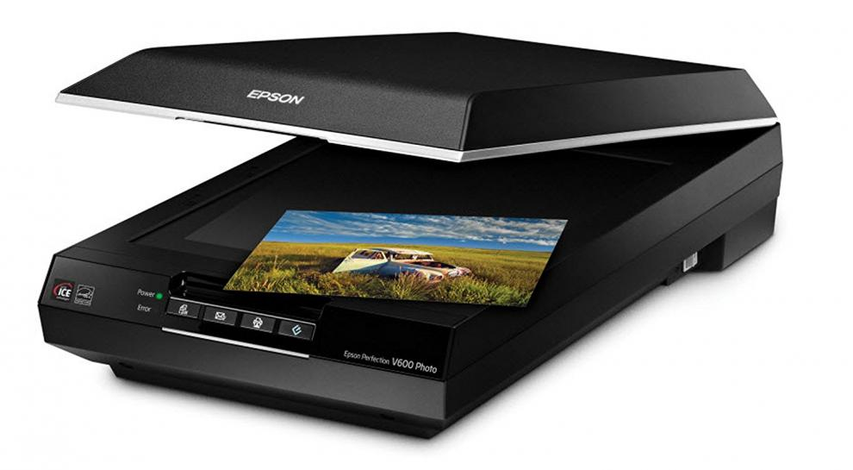
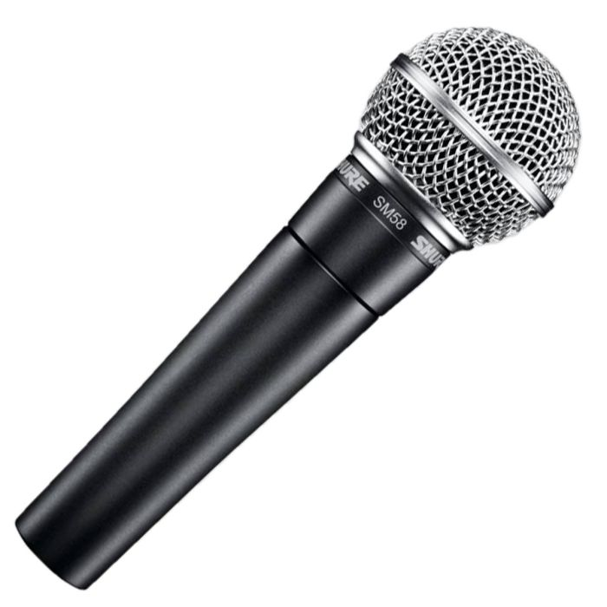
Входни устройства
Клавиатура
Мишка
Скенер
Микрофон
и др.

Slide 26
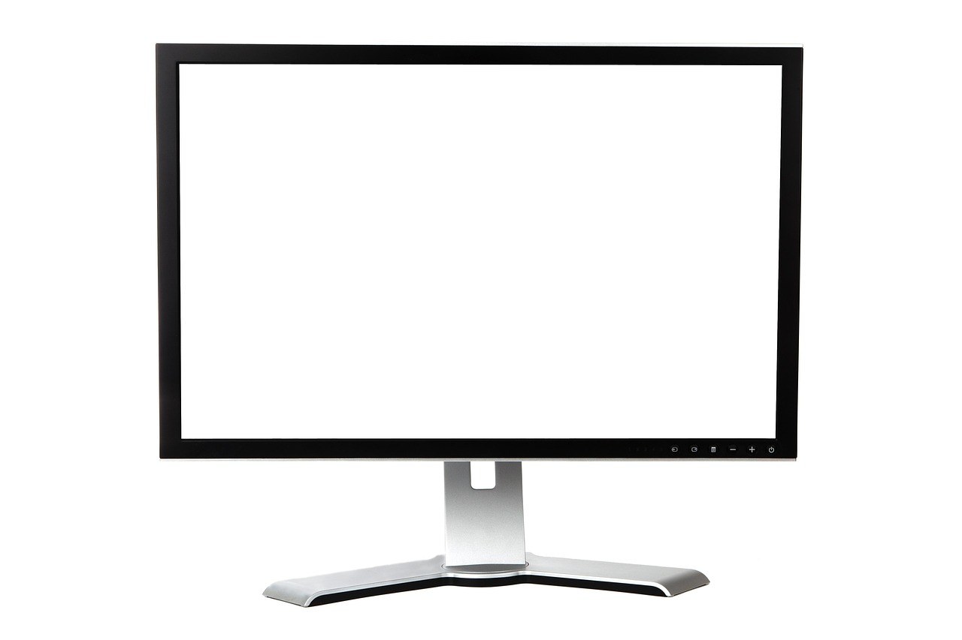
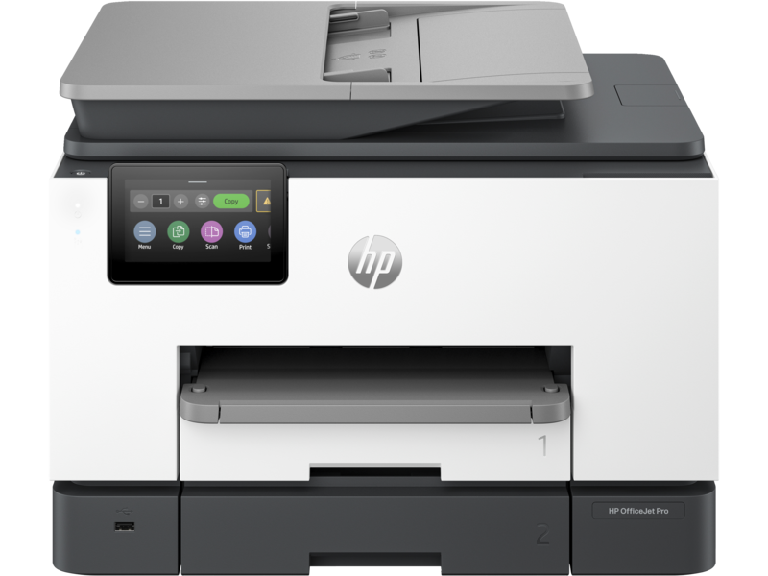
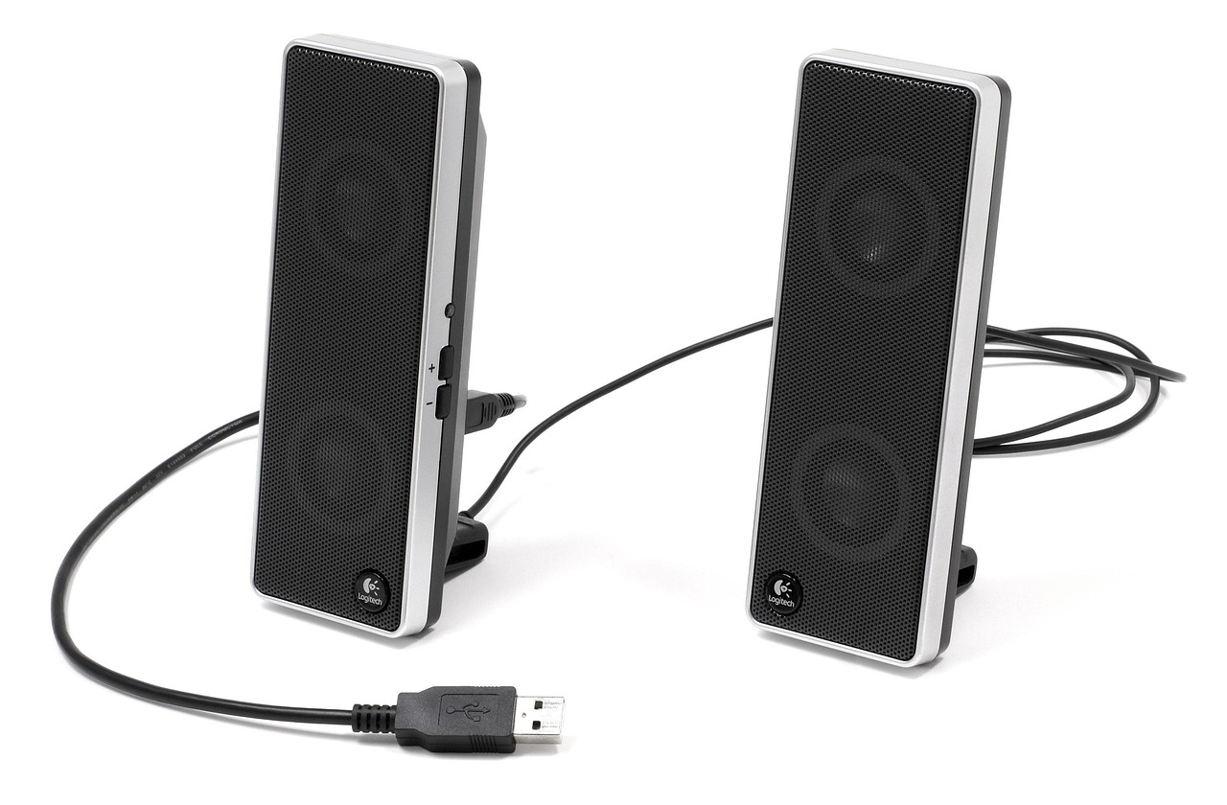
Изходни устройства
Монитор
Принтер
Колонки
и др.

Slide 27
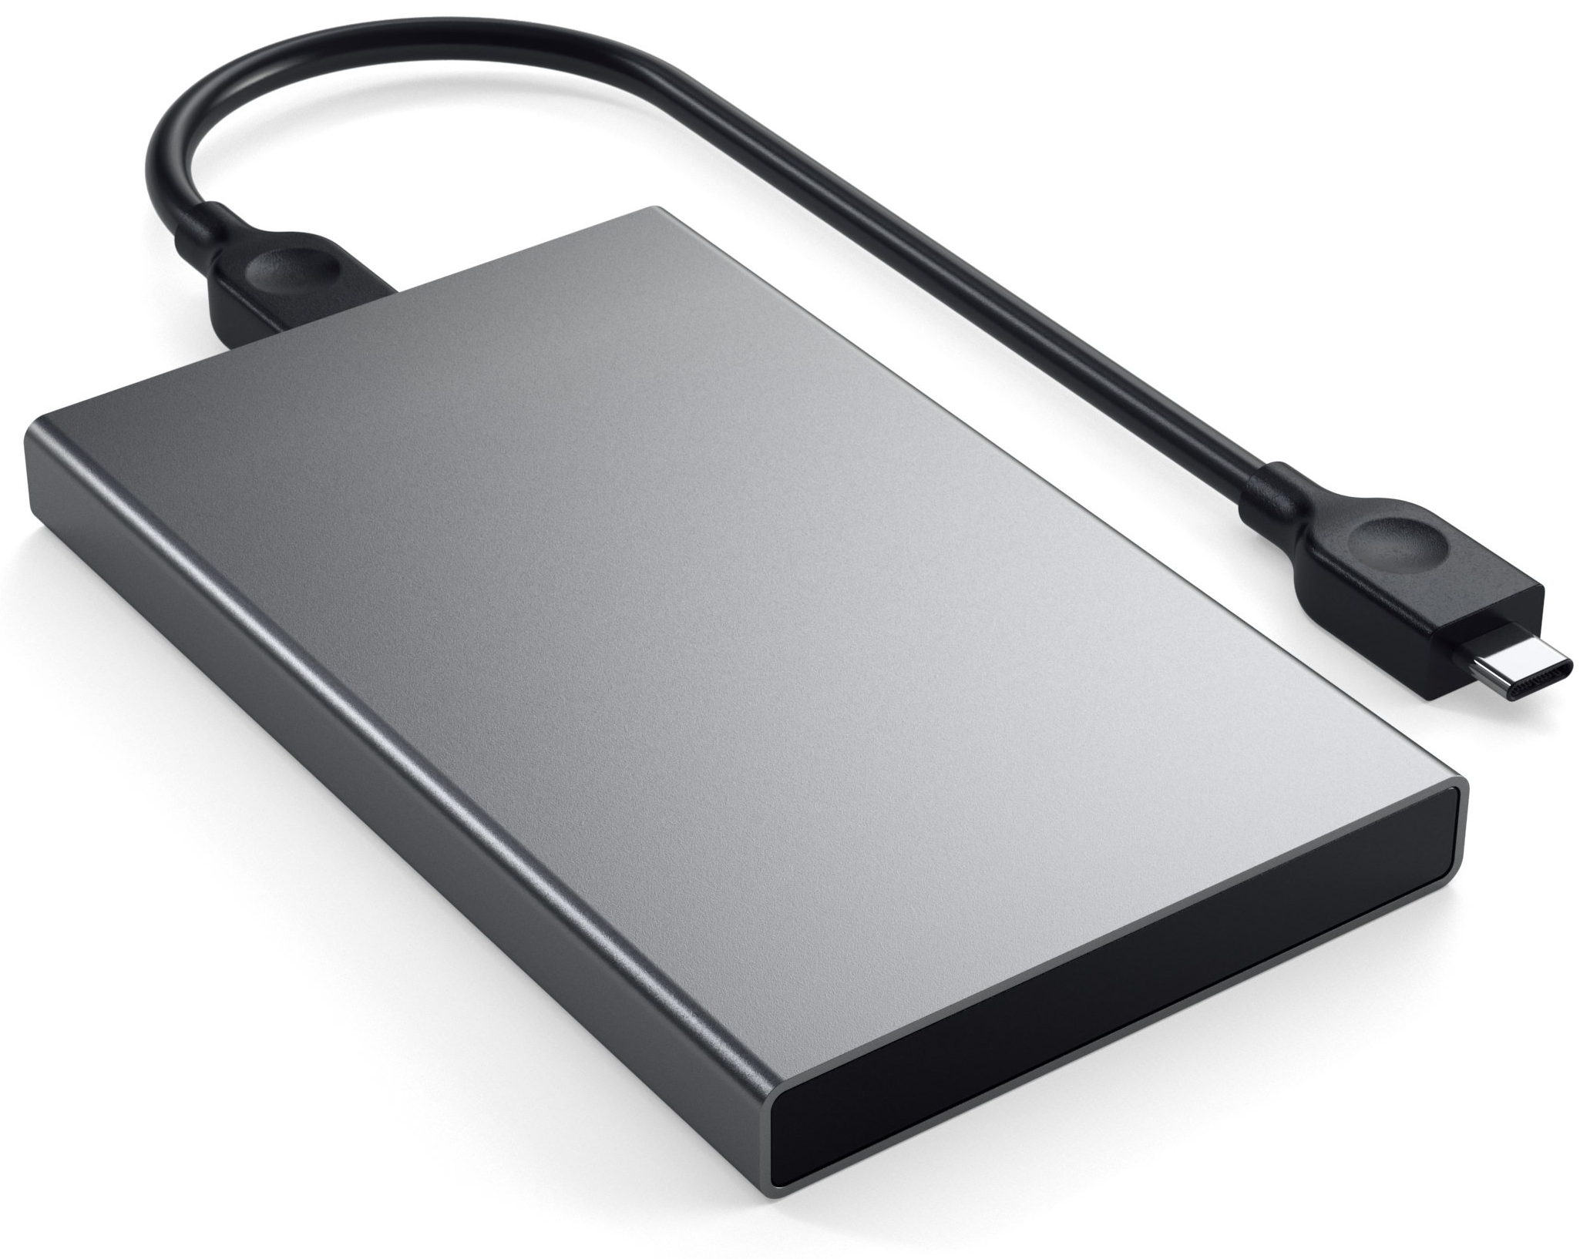
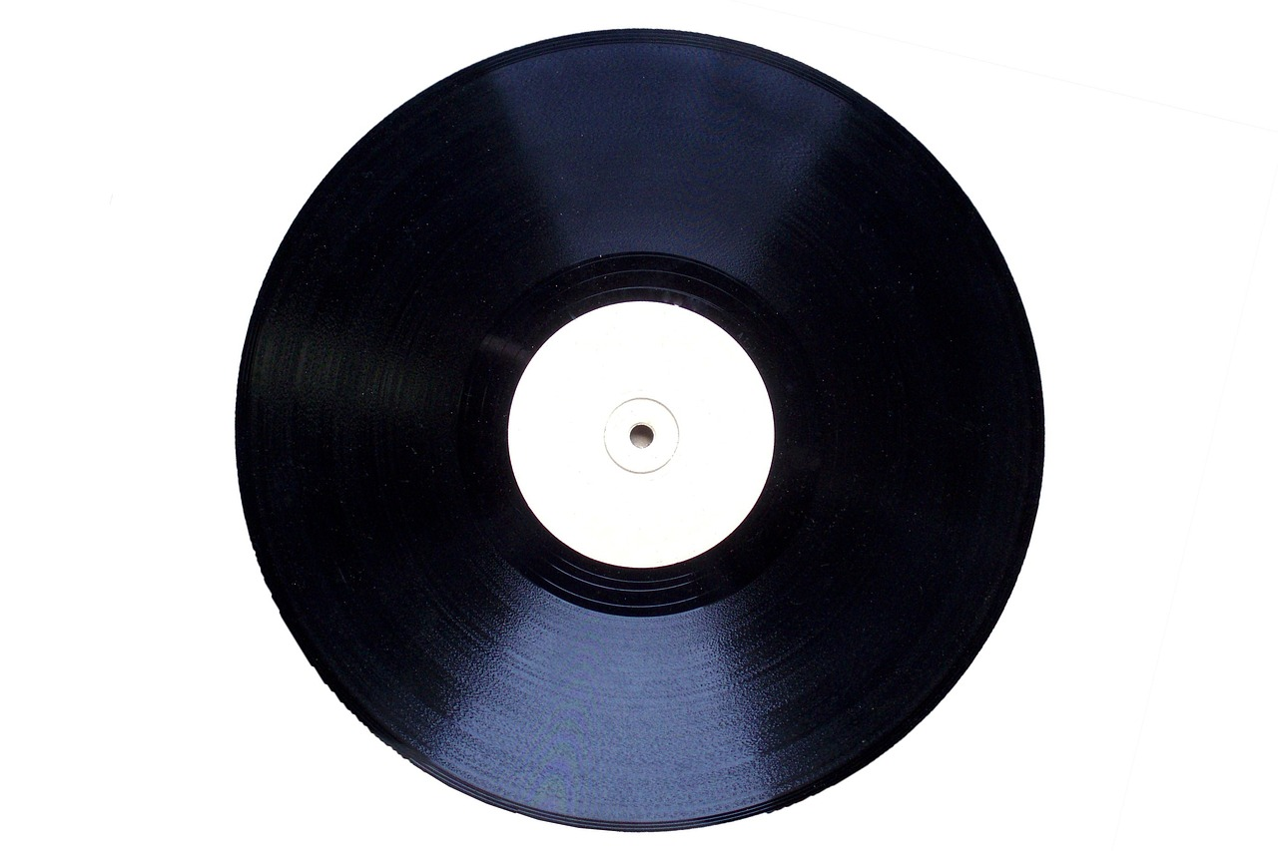
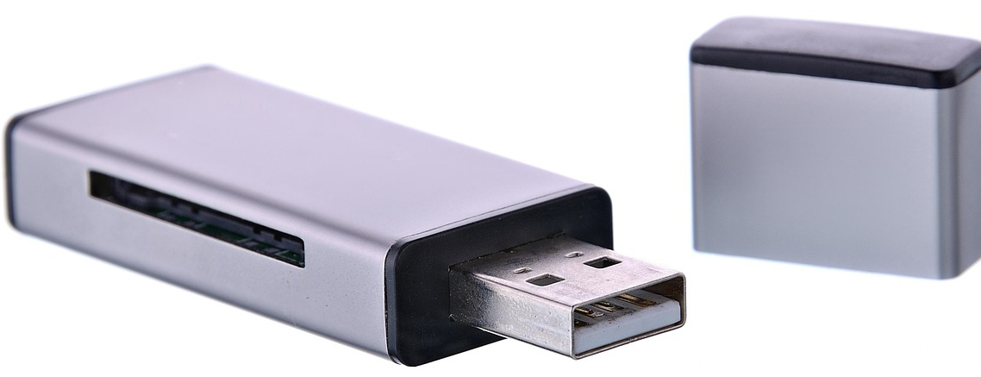
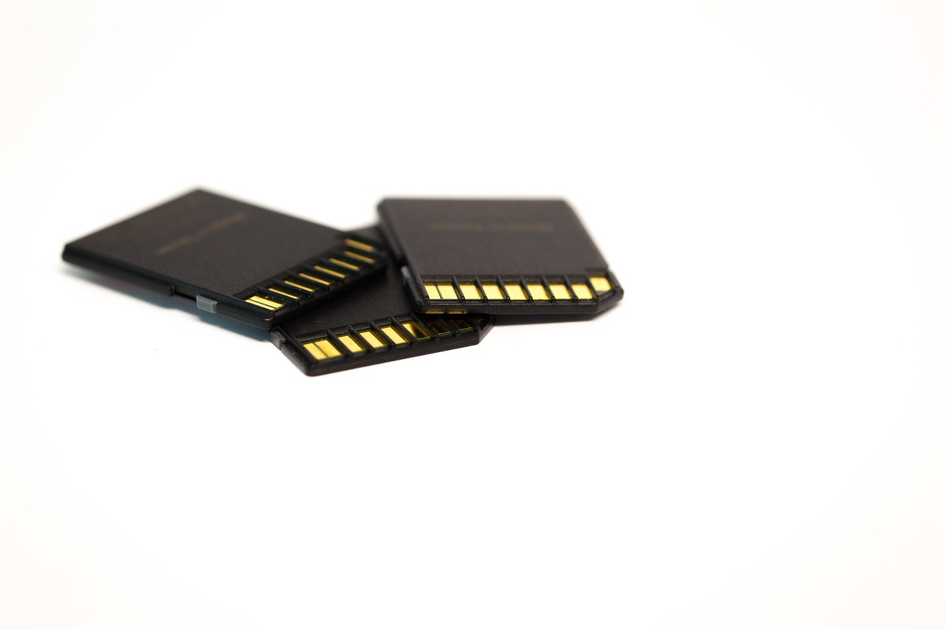
Запаметяващи устройства
USB флаш памет
Външен твърд диск (HDD/SSD)
SD карта
Оптични дискове (CD/DVD)

Slide 28
Монитори (1)
Характеристики на мониторите:
Тип – видът монитор (напр. LCD)
Големина на екрана – размерът на екрана в инчове по диагонал
Разделителна способност – колко пиксела се показват на екрана
Честота на опресняване – колко пъти в секунда се обновява картината в херцове (Hz)
Време за реакция – за колко милисекунди пиксел сменя цвета си

Slide 29
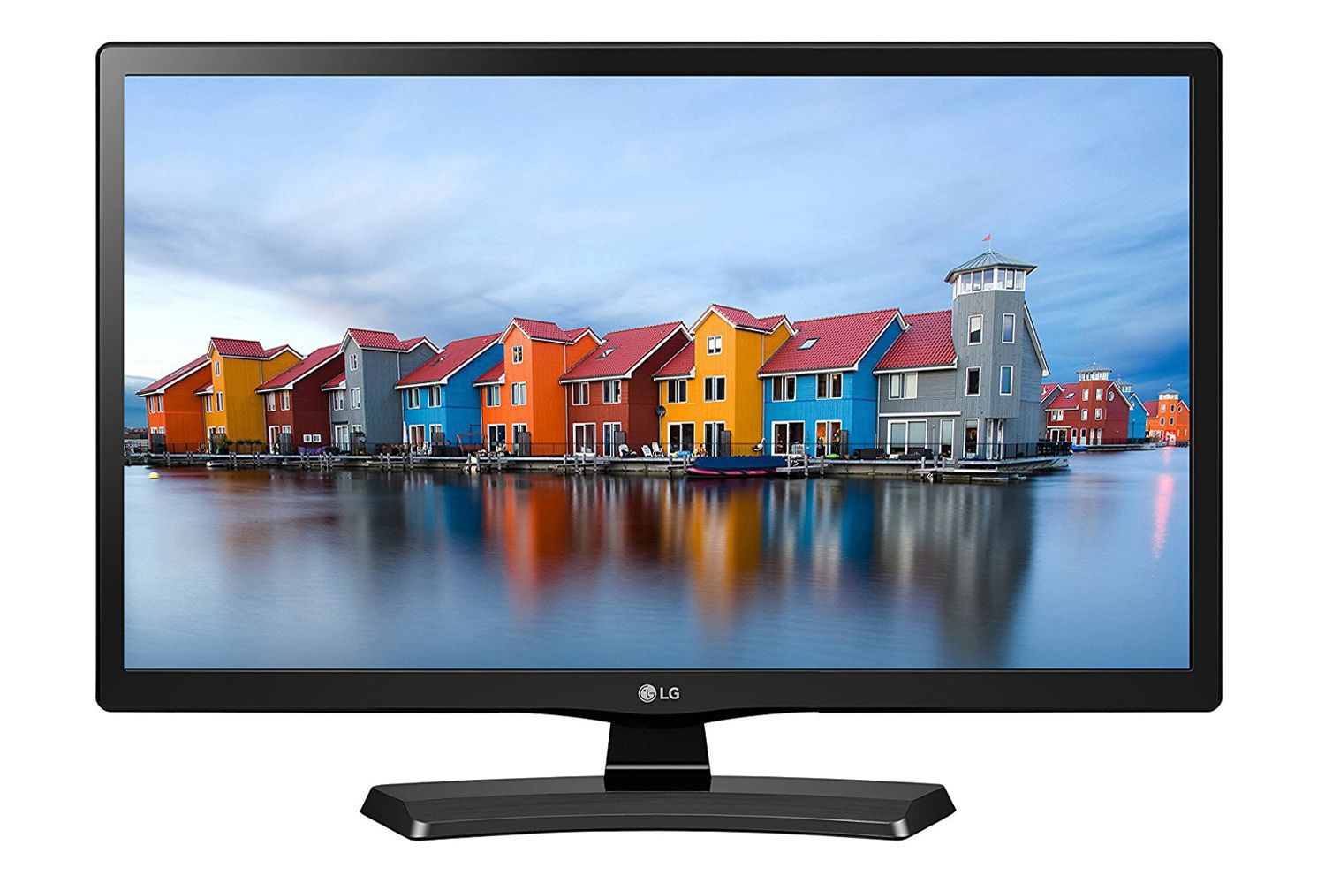
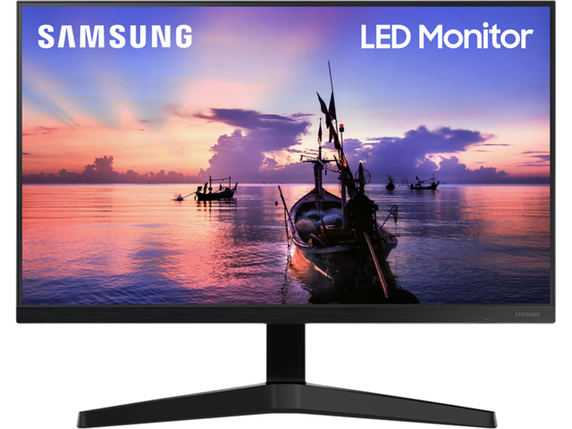
Монитори (2)
Видове екрани:
LCD (Liquid Crystal Display) – течнокристален дисплей
Най-разпространеният вид екран
Използва течни кристали и подсветка
Тънък и лек
LED (Light Emitting Diode) – светодиоден екран
Подтип на LCD, но с LED подсветка
По-ярък, по-добър контраст и наситени цветове
По-тънък от стандартен LCD

Slide 30
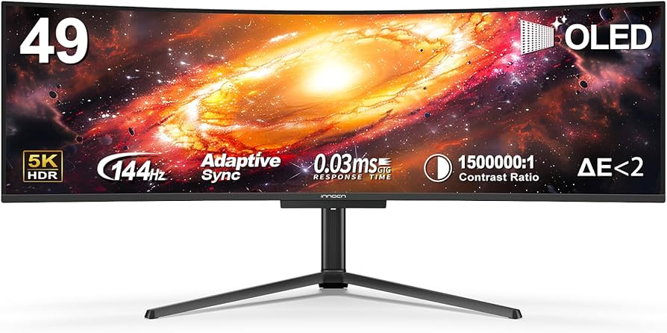
Монитори (3)
OLED (Organic LED) – органичен светодиод
Всеки пиксел сам излъчва светлина
По-скъп, с най-добро качество на изображението
Изключително тънък

Slide 31

Пример
Компютърна конфигурация за лична употреба
Notes:
31

Slide 32

Избор на компоненти онлайн
Даден ни е бюджет до $550
С помощта на сайта pcpartpicker.com, нека създадем компютърна конфигурация за лична употреба
Компютърът ще се използва за ежедневни задачи като уеб сърфиране, работа с офис приложения и мултимедия

Slide 33
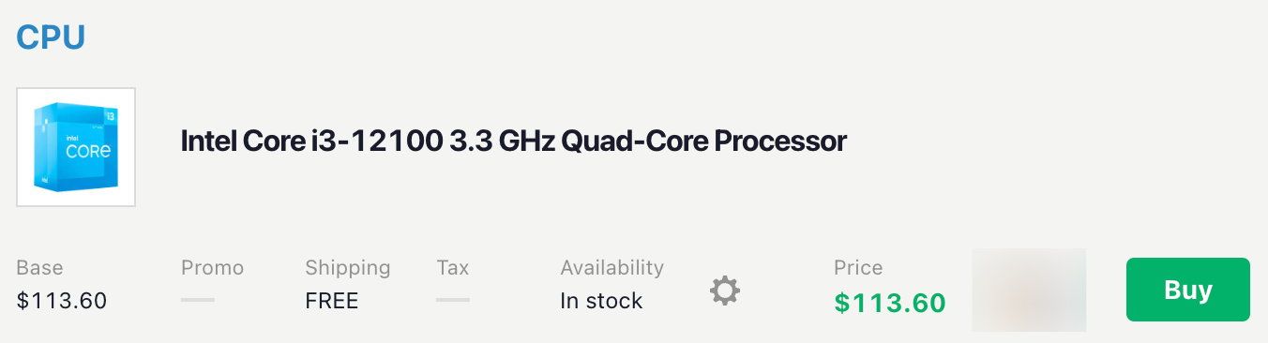
Избор на процесор
Да предлага добър баланс между производителност и цена за базови задачи
Да е с вградена видеокарта
Да е с вградено охлаждане
Пример:
Intel Core i3-12100 3.3 GHz Quad-Core

Slide 34
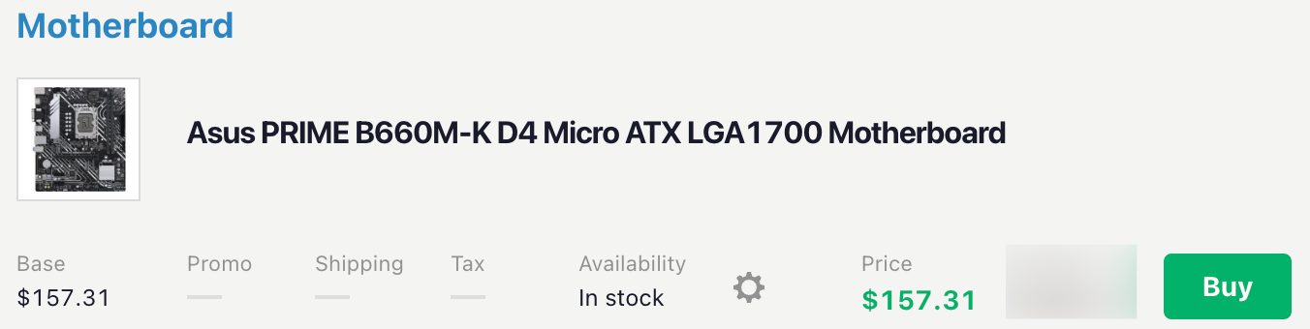
Избор на дънна платка
Да е съвместима с избрания процесор, да поддържа DDR4 памет
Да е на достъпна цена
Пример:
Asus PRIME B660M-K D4 Micro ATX LGA1700

Slide 35
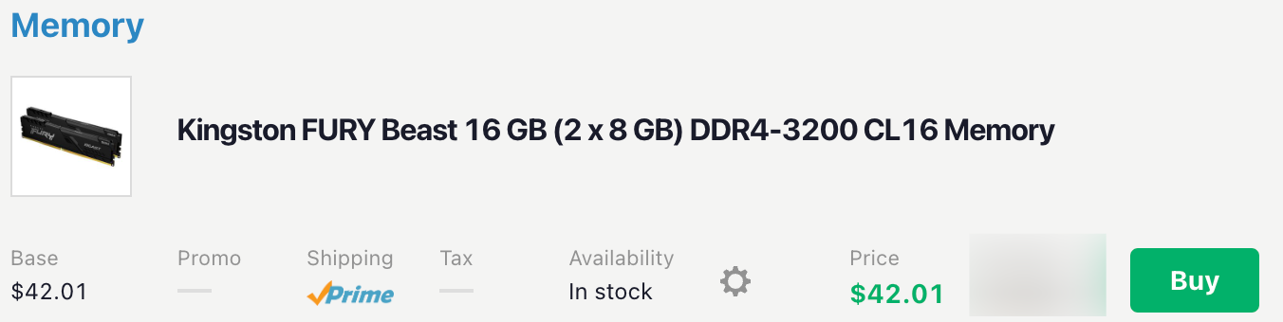
Избор на оперативна памет
Да е достатъчна за плавна работа с офис приложения и мултитаскинг
Пример:
Kingston FURY Beast 16 GB (2 x 8 GB) DDR4-3200 CL16

Slide 36
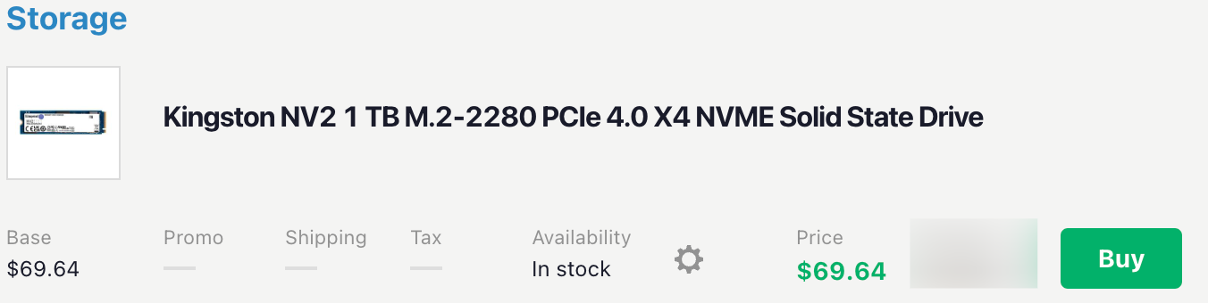
Избор на SSD
Да осигурява бързо зареждане на операционната система и програмите
Да има достатъчно памет за съхранение
Пример:
Kingston NV2 1 TB M.2-2280 PCIe 4.0 X4 NVME

Slide 37
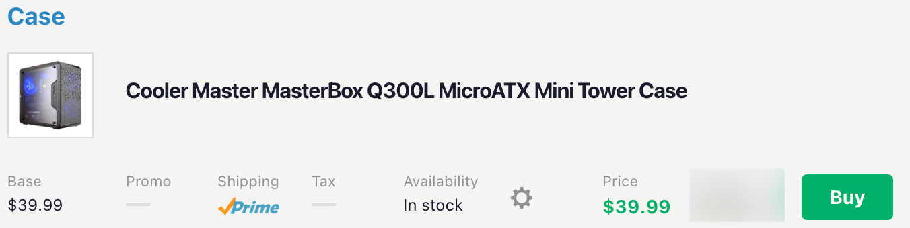
Избор на кутия
Да е компактна с добра вентилация и изчистен дизайн
Да е подходяща за домашна или офис среда
Пример:
Cooler Master MasterBox Q300L MicroATX Mini Tower

Slide 38
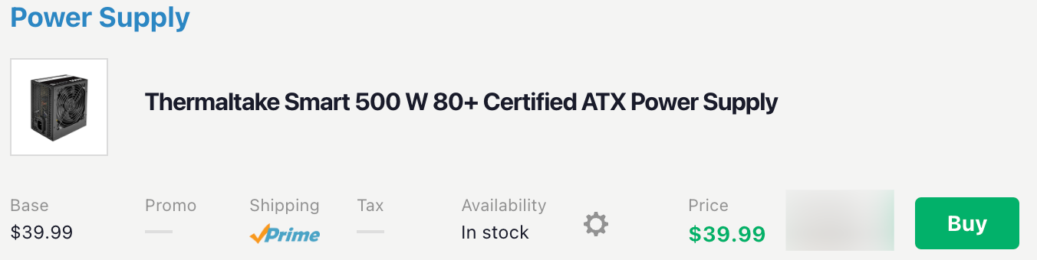
Избор на захранване
Да е подходящо за конфигурацията, надеждно и тихо
Пример:
Thermaltake Smart 500 W 80+ Certified ATX

Slide 39

Резултат
С тази конфигурация сглобихме персонален компютър и се вместихме в бюджета

Slide 40
Обобщение
Компютърна конфигурация == съвкупността от хардуер и софтуер, съставящи компютърната система
Дънна платка (Motherboard) == основната платка, свързваща всички останали компоненти
Процесор (CPU) == "мозъкът" на компютъра
HDD е механичен диск, а SDD е неподвижен диск
ROM памет == съдържа основните програми на компютъра; не се променя, не се изтрива
RAM памет == съдържа програмите, с които компютърът работи в момента; променя се, изтрива се
Видеокарта (GPU) == обработва изображения и видео
Мрежова карта (NIC) == позволява свързването с интернет
Звукова карта (Sound Card) == обработва аудио сигнали
Входни периферни устройства – клавиатура, мишка, скенер, микрофон и др.
Изходни периферни устройства – монитор, принтер, колонки и др.
Notes:
40

Slide 41
Въпроси?
Проект "Отворено учебно съдържание по програмиране и ИТ", СофтУни Фондация (лиценз CC-BY-NC-SA)
Notes:
41

Slide 42


Лиценз
Този курс (презентации, примери, демонстрационен код, упражнения, домашни, видео и други активи) представлява свободно учебно съдържание и се разпространява под свободен лиценз CC-BY-NC-SA
Проект "Отворено учебно съдържание по програмиране и ИТ" към Фондация "Софтуерен университет":
https://github.com/BG-IT-Edu
Notes:
42

